Slide 1
七三飛
チームメンバー
・廣松健吾 （リーダー）
・平木諒 （イラスト担当）
・廣田凌 （主人公）
・久保田七翔 （ボス）

Slide 2
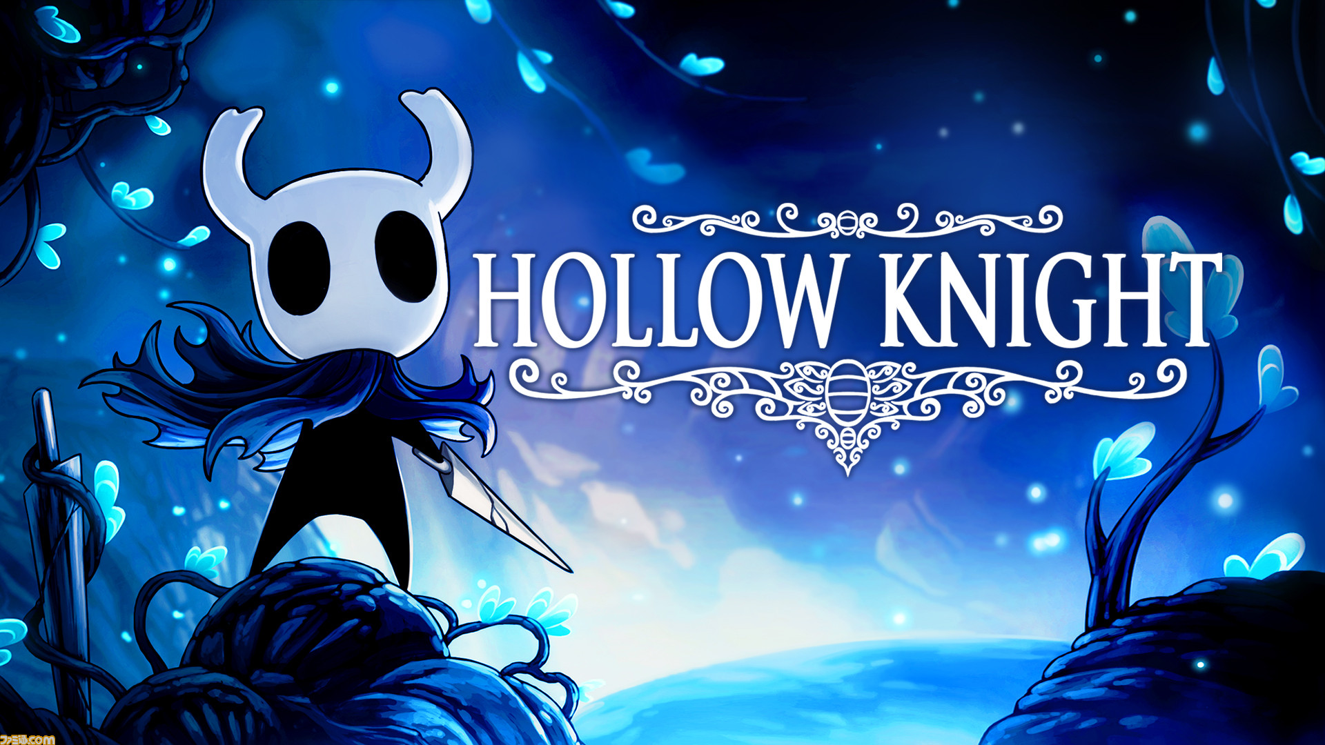
Re:Human
~私の人生~
ジャンル：ソウルライク
２Dアクション
【↓参考】

Slide 3
ゲームコンセプト
成長と復讐
↓
成長を実感できるゲームが好きな人
独特な設定が好きな人
自分のみじめな姿からの復讐心
最弱（目立たない）の存在から上位の存在へ自分を示す自己主張
復習を果たすスカッと感
Notes:
なぜ成長なのか

Slide 4
ゲームコンセプト
成長
このゲームは高難易度のステージやボスを攻略していく
私たちが新しいことに挑戦し成長していくことからつけた
高難易度のゲームが好きな人

Slide 5
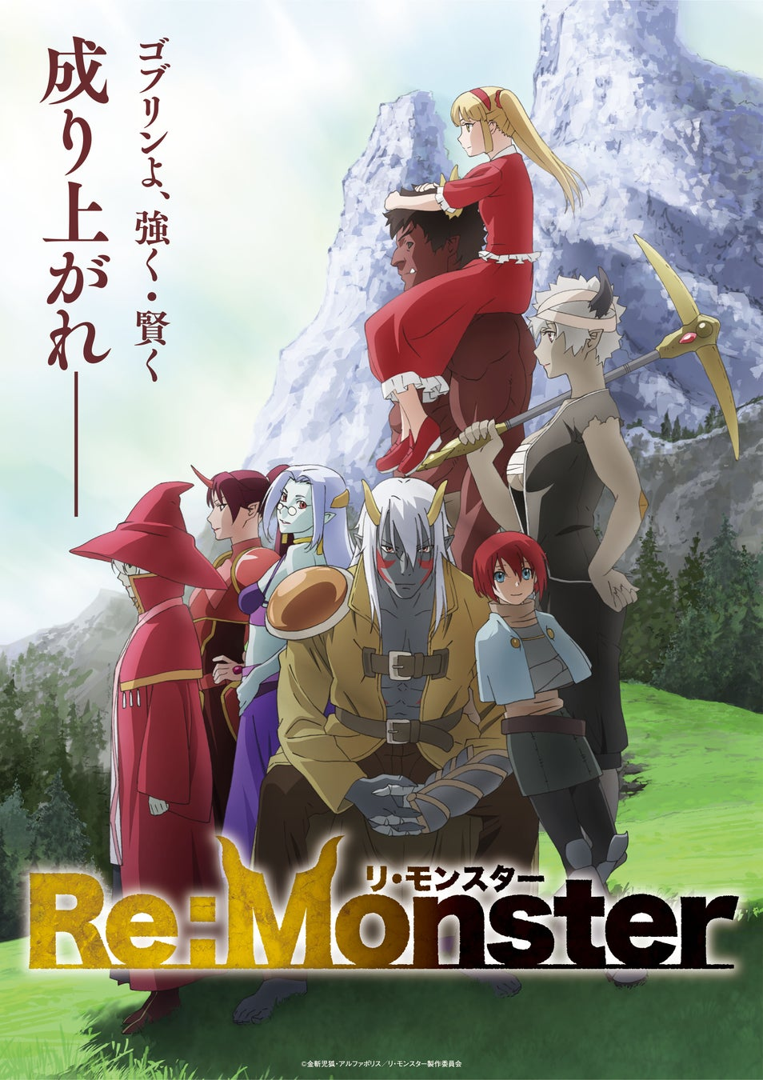
ターゲットユーザー
ゲーム例）Hollow Knight 好きな層
フロムゲーマー
特別枠） Re:Monster をみている人
想定：50万人程度

Slide 6
ゲーム概要
横スクロール型アクショゲーム
ソロプレイ プレイヤーはスライム！
ゲーム難易度：高難易度
ステージギミック作る予定
カメラはプレイヤー中心に動いていく
AD移動でクリックなどで攻撃
マウスが向いている方向に攻撃なので
全方位に攻撃することも可能

Slide 7
ゲーム概要
ステージとボスはそれぞれ4つ
特徴：ボスを倒すことでボスの能力を取得することで強くなる
獲得した能力を駆使して進めていく楽しさがある

Slide 8
世界観（ストーリー）
主人公（スライム）研究所の博士にスライムに変えられる（元人間）
失敗作として捨てられる
目を覚ますと下水の中にいてここで自分のみじめな姿から博士への復讐を誓う
敵を倒していって成長していく
ボスを倒して復習を果たす
自分は無事に人に戻る
博士を自分と同じような姿に変える

Slide 9
まとめ
このゲームをプレイすることでプレイヤーは…

